Slide 1

PHÁT TRIỂN ỨNG DỤNG WEB MÃ NGUỒN MỞ
Mã đề tài : 15
Tên đề tài “Xây dựng website cửa hàng điện máy“
Giảng viên: Phạm Thị Trúc Mai
1/11

Slide 2
GIỚI THIỆU VỀ NHÓM
cấu trúc bài thuyết trình
THÀNH VIÊN
Nghị Tuấn Lộc - 110121053 | Phạm Minh Thái - 110121100
BẢNG PHÂN CÔNG CÔNG VIỆC
HỌ TÊN SINH VIÊN | CÔNG VIỆC THỰC HIỆN | THỜI GIAN THỰC HIỆN
Nghị Tuấn Lộc | Phân tích, xây dựng CSDL | 10/10/2024 – 20/10/2024
Nghị Tuấn Lộc | Xây dựng API Laravel | 20/11/2024 – 15/12/2024
Phạm Minh Thái | Viết giao diện React | 15/12/2024 – 31/12/2024
Nghị Tuấn Lộc | Viết báo cáo | 30/11/2024 – 10/01/2025
Phạm Minh Thái | Viết báo cáo | 20/12/2024 – 10/12/2025
Phạm Minh Thái | Làm slide thuyết trình | 01/01/2025 – 10/01/2025
2/11

Slide 3
CẤU TRÚC
01.
02.
03.
Lý do chọn đề tài
Nội dung
04.
Kết luận/hướng phát triển
Demo
3/11

Slide 4
01.
CẤU TRÚC BÀI THUYẾT TRÌNH
LÝ DO CHỌN ĐỀ TÀI
Kinh doanh trực tuyến trở thành xu hướng phổ biến và mang lại nhiều cơ hội.
Mở rộng kênh bán hàng, tiếp cận khách hàng tiềm năng.
Ngành hàng điện máy có nhu cầu lớn trong việc tiếp cận khách hàng qua nền tảng trực tuyến.
4/21

Slide 5
02
NỘI DUNG
5/11

Slide 6
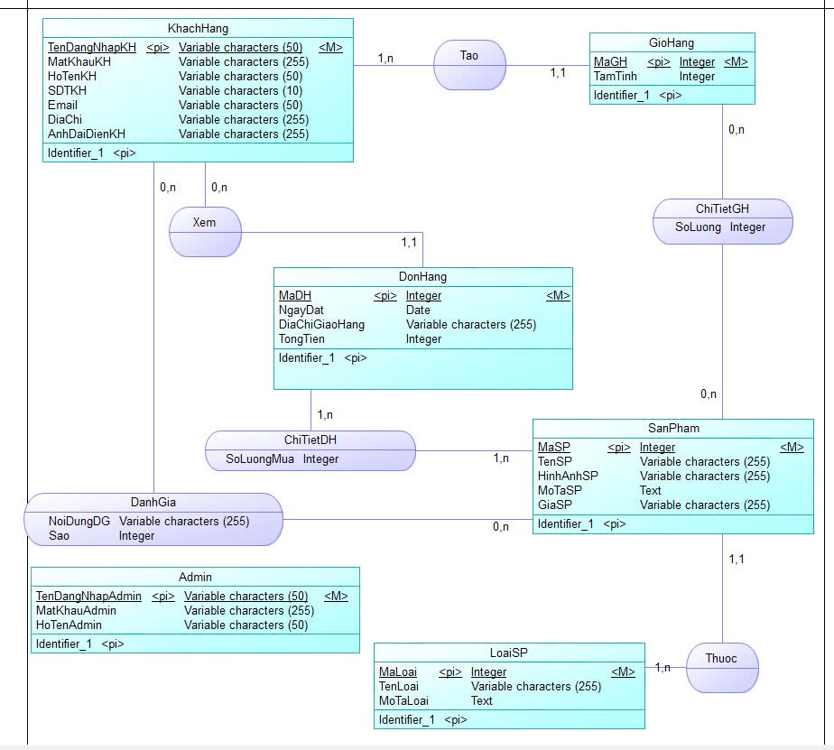
Sơ đồ ERD
6/11

Slide 7
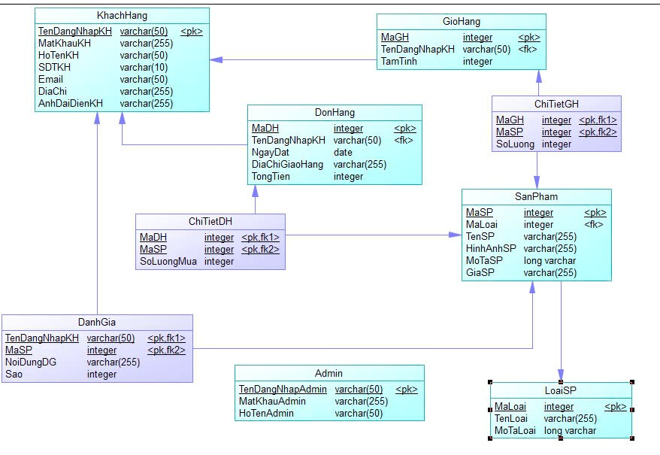
Sơ đồ vật lý
7/11

Slide 8
Backend: Sử dụng Laravel xây dựng API Frontend: Sử dụng Reactjs xây dựng giao diện CSDL: Sử dụng MySQL và công cụ PHPMyadmin để quản lí.
8/11

Slide 9
04.
KẾT LUẬN/HƯỚNG PHÁT TRIỂN
9/11

Slide 10
Kết luận: Hoàn thành website cửa hàng bán điện máy Hướng phát triển: Tích hợp thanh toán trực tuyến, Chatbot
10/11

Slide 11
Cảm ơn, thầy/cô và các bạn đã theo dõi!
11/11

